Slide 1
الصفات العامة للزواحف
General Characteristic Of Reptiles
Lecture ( 3 )
Contents:
Introduction
Reptiles Classification
General Characteristic Of Reptiles
المحتويات:
مقدمة
تصنيف الزواحف
الصفات العامة للزواحف
مقرر: علم البرمائيات والزواحف (327 حين)
استاذ المقرر : أ.د. محمد بن خالد السعدون
كلية العلوم - قسم علم الحيوان
Dr. Mohammed K Al-Sadoon

Slide 2
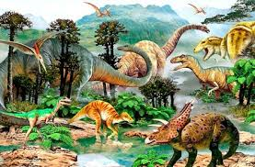
مقدمة Introduction
متى ظهرت الزواحف على الأرض اليابسة ؟
كانت الزواحف هي أول الحيوانات الفقارية التي نجحت في أن تضع بيضها على اليابسة. وقد نشأت الزواحف الأولى بعد أن انقضى على ظهور البرمائيات نفسها حوالي 50 مليون سنة. وتمكنت الزواحف الأولى من وضع بيضها على الأرض فلم تعد صغارها ترتبط حياتها بالماء كما هو الحال في البرمائيات. ويطلق اسم الزواحف على مجموعة الحيوانات التي تمثل أمة مكانها في عالم الحيوان وسط بين البرمائيات والطيور. وقد استمرت الزواحف تسيطر على الأرض حوالي 160 مليون سنة.
وقد بلغت بعضها أحجام ضخمة جداً كالديناصورات وغزت أنواعها المختلفة بيئات متباينة. فمنها ما ظهرت له أجنحة تطير بها ومنها ما غزى الماء واتخذ جسمه شكلاً انسيابيا كالأسماك ومنها ما كان يعيش في المياه الضحلة ويقتات على النباتات. وبذلك يمكننا القول بأن الزواحف غزت كل مناطق الأرض التي كانت على قدر من الدفء يسمح لها بممارسة نشاطها.
ومنذ 80 مليون سنة بدأت الزواحف في الاضمحلال وقد يرجع ذلك إلى تغيرات في العوامل المناخية التي أبادت معظم الزواحف وخاصة الضخمة منها.
Dr. Mohammed K Al-Sadoon

Slide 3
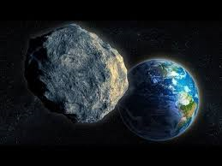
مقدمة Introduction
وأميل شخصياً إلى نظرية العالمين توماس أهرنز وجون أوكيفي التي تقول بأن انقراض الديناصورات كان بسبب اصطدام نيزك قطره ما بين عشرة كيلومترات وخمسة عشر كيلومتراً، ووزنه ألف مليار طن. وقد أدى انحراف هذا النيزك الضخم الذي اخترق الغلاف الجوي بسرعة تبلغ حوالي مائة ألف كيلومتر في الساعة الى تحرير طاقة حرارية هائلة بلغت حوالي مليار ميغا طن من مادة ت ان ت، مقارنة بقنبلة هيروشيما الذرية التي بلغت قوتها عشرين كيلوطن، أو مقارنة بأكبر قنبلة هيدروجينية فجرها الانسان والتي تبلغ سبعين ميغا طن من مادة ت. ان. ت (T.N.T) وهي قوة ضئيلة جداً كما ترى!!
لماذا انقرضت الديناصورات ؟
يعتقد الجيولوجيون أن الديناصورات وجدت في جميع مناطق اليابسة. وقد ظهرت هذه المخلوقات خلال العصر الترياسي، أي قبل حوالي 230 مليون سنة من الآن. وكانت اليابسة مكونة من كتلة كبيرة تسمى البانجيا. وخلال 165 مليون سنة من ظهور الديناصورات انقسمت البانجيا إلى كتل وقارات حتى وصلت إلى وضعها الحالي.
وقد سيطرت الديناصورات على الأرض، وهيمنت على معظم المخلوقات التي كانت موجودة في تلك العصور السحيقة. كانت تتخاطب صوتياً وحركياً، وخاصة أثناء القتال فيما بينها، أو مع غيرها من الكائنات الأخرى. والذي شاهد فيلم الحديقة الجوراسية (Jurassic Park) يعجب بقوة الديناصورات وضخامة أحجامها، كما يتساءل كيف اختفت تلك الكائنات الجبارة فجأة، وكيف انقرضت تماماً من على وجه الأرض؟!
ولاشك أن الديناصورات لم تنقرض بين ليلة وضحاها، بل يمكننا أن نتوقع أن انقراضها قد حدث على امتداد آلاف السنين، وهي فترة قصيرة جداً بالنسبة لسيطرتها على الأرض لملايين السنين.
وهناك عدة نظريات حول أسباب انقراض تلك الكائنات الجبارة. وفي خلال حقبة الحياة المتوسطة للأرض تطورت بعض أنواع الديناصورات، واختفت لعدة أسباب. وكان الانقراض الشامل في نهاية العصر الطباشيري، كما انقرضت معها بعض الزواحف الطائرة والعائمة، وبعض الكائنات البحرية.
ويرجع بعض العلماء سبب انقراضها إلى تعرض الأرض إلى زخم هائل من تساقط النيازك، كما حدث في عام 1994م عندما تعرض كوكب المشتري الى تساقط كميات كبيرة من النيازك على سطحه، حيث أن حجم بعض هذه النيازك كان أكبر من حجم الأرض، أما بعض العلماء فيرجعون السبب إلى انفجارات بركانية هائلة أدت الى انتشار الغازات البركانية، وأدى ذلك الى برودة المناخ، وقلة التغذية.
ويعزو بعض العلماء انقراض الديناصورات إلى تغير محور دوران الأرض والمجال المغناطيسي.
وهكذا نرى أن ارتفاع درجة الحرارة هو الذي أدى الى التأثير على تلك المخلوقات، او التأثير على البيئة والنباتات التي تقتات عليها، وبالتالي إلى انقراضها نتيجة لهذا التلوث الحراري، والله أعلم.
Dr. Mohammed K Al-Sadoon

Slide 4
مقدمة Introduction
الموضع التصنيفي للزواحف :
أنه لمن المهم جداً عند دراسة أي نوع من أنواع الكائنات الحية معرفة مكانه التصنيفي من المملكة الحيوانية Animal Kingdom وقد استعمل لهذا الغرض عدة طرق منها ما يعتمد مثلاً على نوع بيئة الحيوانات Habitat مثل الصحاري والغابات والبحيرات أو المحيطات. إلا أن الطريقة المثلىmethod Standard تعتمد على تصنيف الحيوانات على علاقتها بعضها ببعض عن طريق اتصالها بأسلافها Common ancestors. وعلى هذا الأساس قسمت المملكة الحيوانية إلى عدة شعب Phyla مثل:
Phylum Mollusca (Oysters, clams, snails, squids)
Phylum Arthropoda (Insects, Spiders, Centipedes)
Phylum Chordata
وتشمل عدة شعيبات صغيرة وواحدة كبيرة هي شعيبة الفقاريات Subphylum: Vertebrata)).
ومن أهم مميزات الحيوانات الفقارية أن الحبل الظهري والذي يظهر في الأطوار الجنينية يستبدل بالعمود الفقري في الأطوار البالغة من حياة الحيوان وكذلك يمتد الجزء الأمامي من الحبل العصبي ليكون المخ الذي يكون محمي بواسطة .Cranium وقد قسمت الفقاريات إلى عدة طوائف Classes تحتوي على ما يقارب 38.000 نوع Species من الحيوانات.
Dr. Mohammed K Al-Sadoon

Slide 5
تصنيف الزواحف Reptiles Classification
تصنـيـف الزواحــف
رتبة التماسيح
Order: Crocodilia
± 21 sp.
رتبة السلاحف
Order: Chelonia
± 320 sp.
رتبة الزواحف مدببة الرأس
Order: Rhynchocephalia
1 sp.
رتبة الحرشفيات
Order: Squamata
± 5840 sp.
رتيبة السحالي ± 3000 sp. Sub-order: Lacertilia
رتيبة السحالي الدودية ± 140 sp. Sub-order: Amphisbaenia
رتيبة الثعابين ± 2700 sp. Sub-order: Ophidia (Serpentes)
Dr. Mohammed K Al-Sadoon

Slide 6
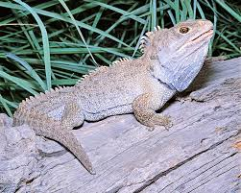
تصنيف الزواحف Reptiles Classification
2- رتبة الزواحف مدببة الرأس Order: Rhynchocephalia
1- رتبة السلاحف Order: Chelonia
‏وتتميز هذه الرتبة عن كافة الزواحف الأخرى بوجود صندوق يحميها من أعدائها ويتركب من عظام جلدية - الجزء العلوي منها أي ظهري ويطلق عليه بالدرع الظهري بينما الجزء البطني يطلق عليه بالدرع البطني ويلتحما من الجانبين دون الأمام والخلف ففي الأمام فتحة تطل منها الراس والأطراف الأمامية وتسمح لهم بالحركة أما الفتحة الخلفية فتسمح للطرفين الخلفيين والذنب بالحركة . لا يوجد للسلاحف اسنان ‏ولكن عظام الفكين ‏العلوي والسفلي ‏مزودة بأطراف قاطعة حادة. ‏ ‏فتحة المجمع طولية عادة . ‏جميع السلاحف تبيض وجميعها بدون استثناء حتى الأنواع المائية تدفن والبيض في الأرض إلا أن يفقس بفعل حرارة الشمس دون احتضان الأنثى له ومثال ذلك السلحفاة الأرضية والسلحفاة المائية (الترسة).
سلحفاة برية
سلحفاة بحرية
اصغر رتب الزواحف لا تحوي الا جنس واحد نادرا جدا ويوجد في نيوزيلندا ويسمى بالسفندن المنقط Sphenodon punetus وهو يشبه الزواحف المنقرضة. شكله كالسحالي وطوله ١-٢ قدم وليس لهذا الحيوان عضو تلقيح – الجسم مغطى من أعلى بحراشيف صغيرة ومن اسفل بحراشيف مربعة كبيرة ويعيش في الصخور ويتغذى على صغار الحيوانات.
Dr. Mohammed K Al-Sadoon

Slide 7
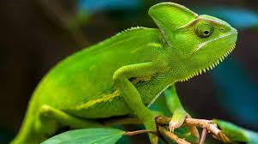
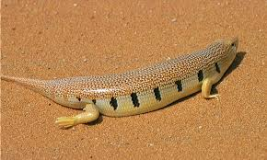
تصنيف الزواحف Reptiles Classification
3- رتبة الحرشفيات Order: Squamata
جلد حيوانات هذه الرتبة مغطى بحراشيف واضحة كما قد توجد بالجلد صفائح عظمية وتشمل ثلاث رتيبات هي:
أ- رتيبة السحالي Sub-order: Lacertilia
‏وتمتاز هذه المجموعة بنشاط حيواناتها وسرعة حركتها وزهاوة ألوانها وان لها القدرة ‏للتلون بلون الوسط الذي تعيش فيه للاختفاء من أعدائها وهو نوع من الدفاع السلبي ‏يظهر عند الحيوانات التي ربما تعجز في الدفاع عن نفسها فتتلون بلون الوسط الذي تعيش فيه للاختفاء من أعدائها او تشكل نفسها بشكل الوسط الذي تعيش فيه مثل العلق الذي يلتصق بأوراق الأشجار جاعلا شكله ولونه كالبراعم ثم ينقض على فريسته في الوقت المناسب.
‏وتمتاز هذه المجموعة بطول أذنابها وكذلك تملك القدرة على فصل الذيل وتكوين أخر جديد كوسيلة من وسائل الدفاع عن النفس عندما يقبض عليها أي حيوان أخر لافتراسها ويمكن للحيوان أن يكون عضو جديد من المبتور وهذا ما يطلق عليه بالتجديد Regeneration وهذه الصفة تظهر في كثير من القشريات كالجمبري . وتنتشر في المناطق الحارة الاستوائية عن غيرها من بقاع العالم.
للسحالي زوجان من الأطراف تنتهي بأصابع لها مخالب وبعض الأفراد يعيش في الأراضي. الجفون متحركة والمجمع ذو فتحة عرضية ولها عادة عضوان للتلقيح ومثانة بولية. تتغذى على الحشرات والديدان . الأنواع الكبيرة مفترسة فهي تتغذى على الفئران والضفادع والطيور. تتكاثر معظم السحالي بالبيض.
Dr. Mohammed K Al-Sadoon

Slide 8
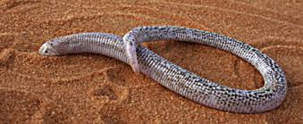
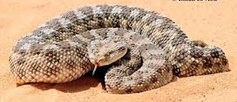
تصنيف الزواحف Reptiles Classification
ب- رتيبة السحالي الدودية Sub-order: Amphisbaenia
‏وهي سحالي عديمة الأطراف تشبه دودة الأرض تسمى أحيانا السحالي ذات الاتجاهين وتعيش دائما تحت الأرض , تتغذى على الحشرات الصغيرة ويوجد منها حوالي ١٤٠ نوع. ويوجد في المملكة نوع واحد فقط.
ج- رتيبة الثعابين Sub-order: Ophidia
‏تنتشر الثعابين في المناطق الحارة ومعظمها معيشته أرضية والبعض يقضي جزء من حياته في الماء. جسم الثعبان طويل ورفيع وهي من الملائمة الوظيفية لمعيشتها على الزحف بداخل الشقوق وبين الأحجار أو النباتات الكثيفة وعدد الأنواع المعروفة منها يزيد على ٣٠٠٠ نوع.
Dr. Mohammed K Al-Sadoon

Slide 9
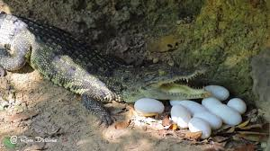
تصنيف الزواحف Reptiles Classification
4- رتبة التماسيح Order: Crocodilia
التماسيح من أرقى أنواع الزواحف وتقترب في بعض صفاتها التشريحية من الطيور والثدييات. تعيش قرب الأنهار والمستنقعات واغلب حياتها مائية. يغطى سطحي جسمها صفائح عظمية تحمل حراشيف، والفكان طويلان بالنسبة لحجم الجمجمة وعليه فتحة فم وهي واسعة جداً. تتغذى التماسيح على الأسماك والحيوانات المائية الأخرى. والتماسيح الكبيرة ترقد على اليابسة دون حراك في انتظار فريسة دسمة لها فاذا وجدتها سرعان ما تنقض عليها وتغرقها في الماء قبل التهامها. وتسبح التماسيح بسرعة بفضل ضربات ذيلها ومساعدة ارجلها، ولكن من الملاحظ أن حركتها على الأرض محدودة وذلك راجع لضعف ارجلها- فتحة المجمع طوليه ولها عضو واحد للتلقيح وليست لها مثانة بولية.
التكاثر بالبيض وحجمه يوازي بيض الأوز تقريباً وهو محاط بقشرة جيرية صلبة وتدفنها الانثى قرب الشواطئ التي تعيش فيها ويفقس بفعل حرارة الشمس عن تماسيح صغيرة تتجه الى الماء.
Dr. Mohammed K Al-Sadoon

Slide 10
الصفات العامة الزواحف General Characteristic Of Reptiles
جلد السحلية
جلد السلحفاة
جلد الحية
الجـلــــد : (ارجع إلى كتاب العملي ص 2 ).
تتغطى أجسامها بجلد سميك جاف بدون غدد جلديه ووظيفته الرئيسية هي منع فقدان الماء وحماية الجسم من الاحتكاك بالصخور كذلك الحماية من نفاذ أشعة الشمس الحارة ويتركب من طبقتين هما :
أ - البشرة :
تحتوي على ٦ - ۸ طبقات خلوية والخارجية تدعى بالطبقة القرنية الميتة وتتكون الحراشف من الطبقة الخارجية وتتجدد باستمرار بعملية تدعى بالانسلاخ Moulting.
تمتاز حراشف السحالي والثعابين بأنها متداخلة ومتواصلة تغطي كامل الجسم في حين تتجمع حراشف السلاحف والتماسيح مكونة ما يسمى بالصفائح العظمية.
تكون الحراشف في السحالي غير متراكمة Not Overlapping Scales وفي الثعابين تكون متراكمة overlapping scales وفي الحيات تكون متجاورة مع بعضها Side To Side Scales اما في السلاحف فتكون منثنيه Folding Scales على الجانبين مكونة الدرع الظهري.
ب - الأدمة :
تحتوي على طبقتين هما : الطبقة الاسفنجية Spongy layer والطبقة الماكنة Compact layer وبها الخلايا الملونة Melanophores , Chromatophores المسؤولة عن التغيرات اللونية للزواحف وكذلك توجد في بعض الأنواع القشور العظمية Osteoderms أو Osteoscutes
Dr. Mohammed K Al-Sadoon

Slide 11
الصفات العامة الزواحف General Characteristic Of Reptiles
الجمجمة : (ارجع إلى كتاب العملي ص 10 )
توجد لقمة مؤخريه واحدة تتمفصل من خلالها مع العمود الفقري.
المنطقة الصدغية السطحية العظمية تحتوي على حفرة تسمى بالحفرة الصدغية.
تصنف الجماجم تبعا لوجود الحفرة الصدغية إلى ما يلي:
عديمة الحفرة الصدغية Anapsida
سفلية الحفرة الصدغية Synapsida
علوية الحفرة الصدغية(Euryapsid) Parapsida
ثنائية الحفرة الصدغية Diapsida
Turtles
Pelycosaurs , Therapsids
Lizards , Snakes , Crocodiles
Ichthyosaurs , Plesiosaurs
Dr. Mohammed K Al-Sadoon

Slide 12
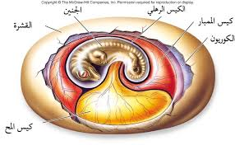
الصفات العامة الزواحف General Characteristic Of Reptiles
بيضة الرهليات : ( ارجع إلى كتاب العملي ص 5 ).
الجنسان منفصلان والاخصاب داخلي والبيض في معظم الأنواع كبير ومحاط بقشرة كلسية أو جلدية. ومعظم الزواحف حيوانات بيوضة وبعضها بيوضة ولودة.
تكونت بيضة الرهليات التي تحتوي على الأغشية الجنينية تحيط بها وهي تختلف عن بيضة اللارهليات في البرمائيات.
الأسنان : (ارجع إلى كتاب العملي ص 13 ).
الأسنان قد تكون معدومة كما في السلاحف.
إذا وجدت فإنها تتخذ أشكالا مختلفة فقد تكون قمية أو تكون كيسية ( غمدية ) أو جانبية.
تختلف أسنان الزواحف في أعدادها وأشكالها وأحجامها ومواقعها باختلاف الأنواع.
تستبدل عدة مرات خلال حياة الحيوان.
في الثعابين قد ينعدم وجودها في بعض الأنواع وقد توجد على أحد الفكين دون الاخر وعادة ما تكون مدببة ومقوسة للداخل وقد تتحور إلى أنياب مجوفة تقوم بنقل السم من الغدة السمية وحقنه في جسم الضحية.
Dr. Mohammed K Al-Sadoon

Slide 13
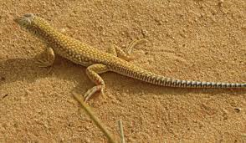
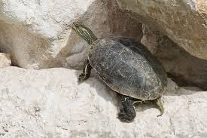
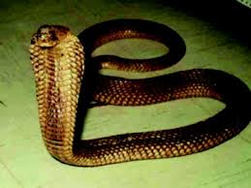
الصفات العامة الزواحف General Characteristic Of Reptiles
الأطراف والحركة : (ارجع إلى كتاب العملي ص 16 ).
معظم الأطراف في الزواحف رباعية خماسية الأصابع تنتهي بمخالب.
قد تنعدم الأطراف في بعض الأنواع مثل الثعابين والسحالي الدودية.
تتباين أشكال الأطراف ففي السلاحف البرية حيث الحركة بطيئة تكون الأطراف ثقيلة وغليظة والأصابع قصيرة أما في السلاحف البرمائية تكون الأطراف أقل غلظة والأصابع أكثر وضوحا. أما السلاحف البحرية فتتحور الأطراف الأمامية على هيئة مجاذيف تساعد الحيوان في السباحة بالماء.
هناك عدة أنواع في الحركة في السحالي والثعابين والسلاحف.
Dr. Mohammed K Al-Sadoon

Slide 14
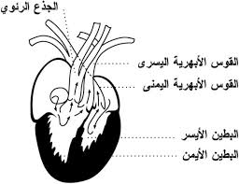
الصفات العامة الزواحف General Characteristic Of Reptiles
درجة حرارة الجسم : (ارجع إلى كتاب العملي ص 21 ).
الزواحف متغيرة درجة الحرارة Poikilothermic Animals بحيث أن درجة حرارة جسمها تعادل درجة حرارة الوسط الذي تعيش فيه وهذا يجعلها تختلف عن الحيوانات ثابتة درجة الحرارة والتي تسمى Homoeothermic Animals .
التنفس :
تتنفس الهواء من خلال الرئتين طوال فترة حياتها بما في ذلك الأنواع التي تعيش في الماء.
يختزل حجم الرئة اليسرى في الثعابين وقد تختفي في بعض الأنواع تماما وتبقى الرئة اليمنى فقط.
القلب : (ارجع إلى كتاب العملي ص 21 ).
.
يتكون من ثلاث حجرات, أذينين وبطين واحد مقسوم بصورة جزئية فيما عدا التماسيح حيث يتكون القلب من أربع حجرات هي أذينين وبطينين
Dr. Mohammed K Al-Sadoon

